Slide 1
Big Data: Perkenalan aja dulu
https://github.com/jendralhxr/bigdata

Slide 2
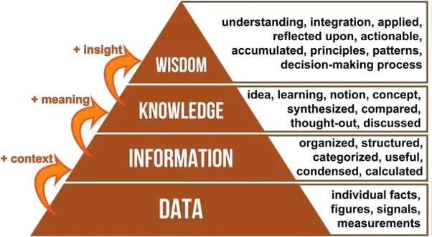
record
Phenomena, Observation, Signal (apalah anything)

Slide 3
Big: besar Data: catatan

Slide 4
Big: besar Data: catatan kumpulan data berukuran sangat besar, kompleks, dan terus bertambah dengan cepat

Slide 5
Karakteristik (5+2V)
Volume (jumlah data sangat besar)
Velocity (kecepatan aliran dan pemrosesan data yang tinggi)
Variety (keragaman format data seperti terstruktur, semi-terstruktur, dan tidak terstruktur)
Veracity (tingkat keakuratan dan keandalan data)
Value (nilai atau manfaat yang dapat dihasilkan dari data).
Variability (perubahan pola data)
Visualization (kemampuan menyajikan data secara informatif)

Slide 6
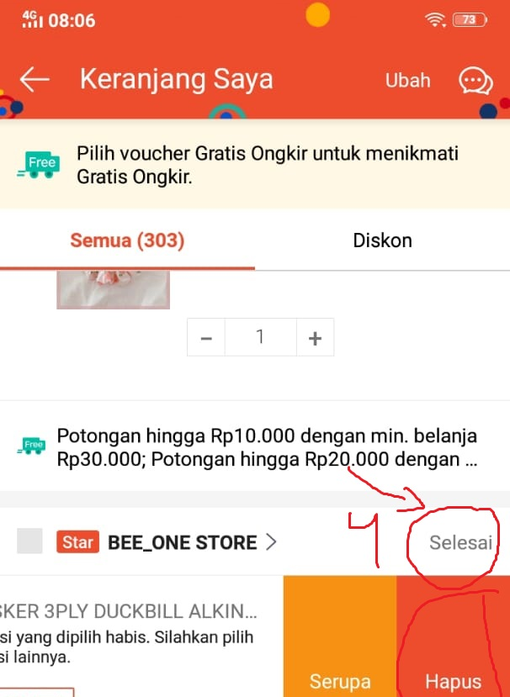
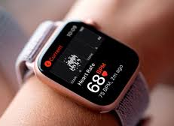
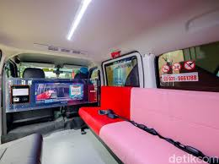
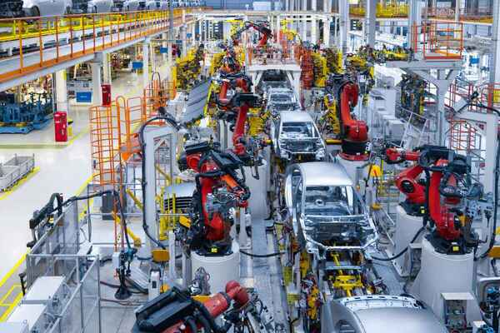
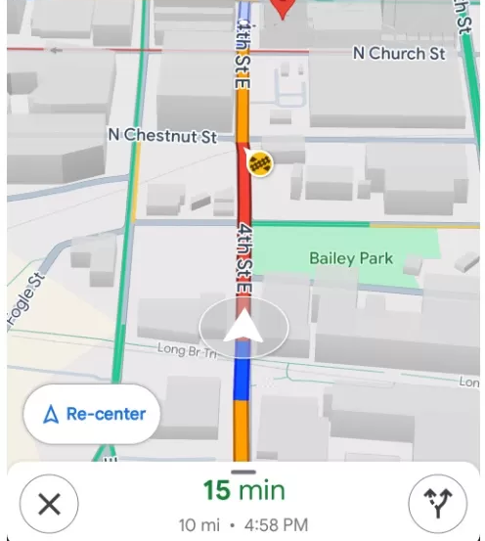
Domain populer (by valuation)
Healthcare
Public sector
Retail
Manufacturing
Personal-location
https://www.mckinsey.com/capabilities/tech-and-ai/our-insights/big-data-the-next-frontier-for-innovation

Slide 7
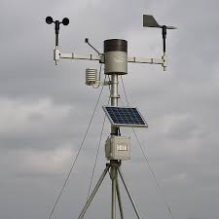
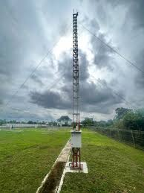
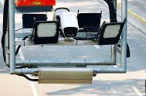
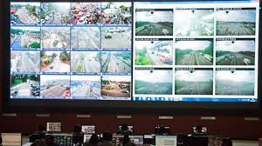
Sumber data
sensor IoT (cuaca)
media sosial (konten, komentar, clickstream)
transaksi digital
stream citra video
log sistem
data saintifik

Slide 8
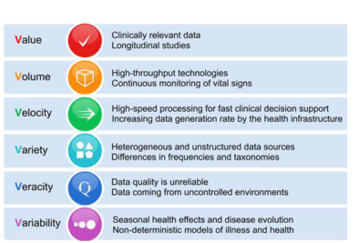
Karakteristik (5+2V), healthcare

Slide 9
Terus Big Data diapain?
Disimpan dengan baik
Analisis (pengenalan pola, cari informasi)
Diturunkan/dikombinasikan jadi informasi/data turunan

Slide 10
Software/framework pengolahan Big Data (yang populer)
Google MapReduce
Apache Hadoop
Akuisisi data mengikuti API penyelia

Slide 11
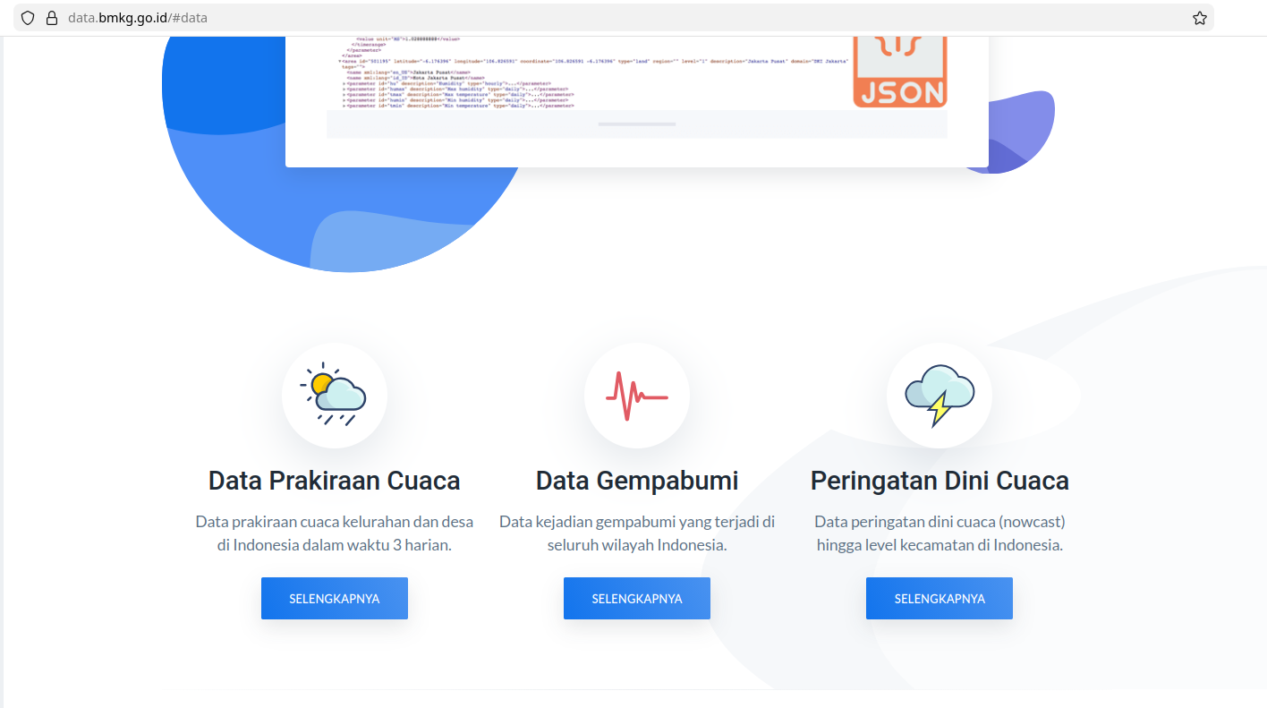

Slide 12
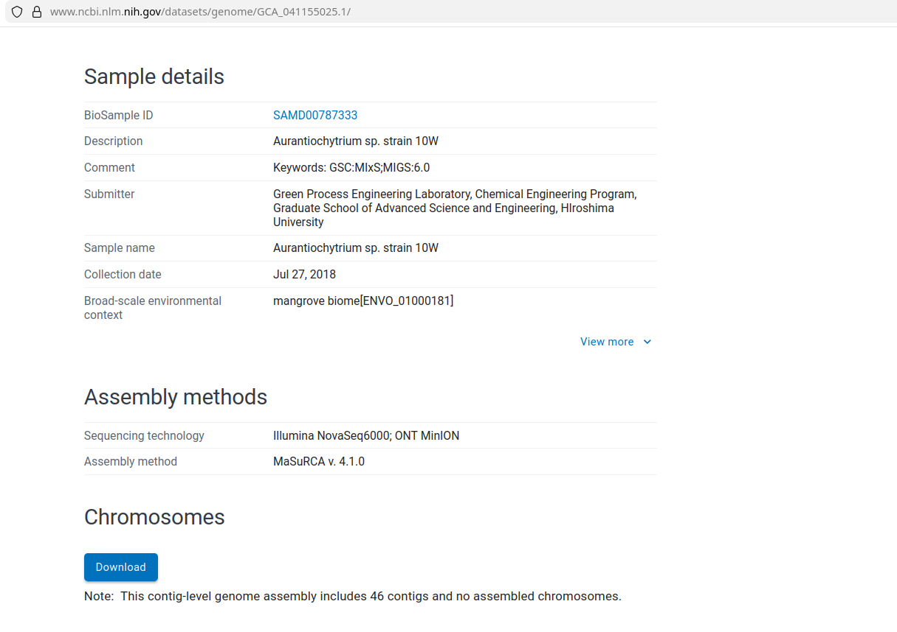

Slide 13
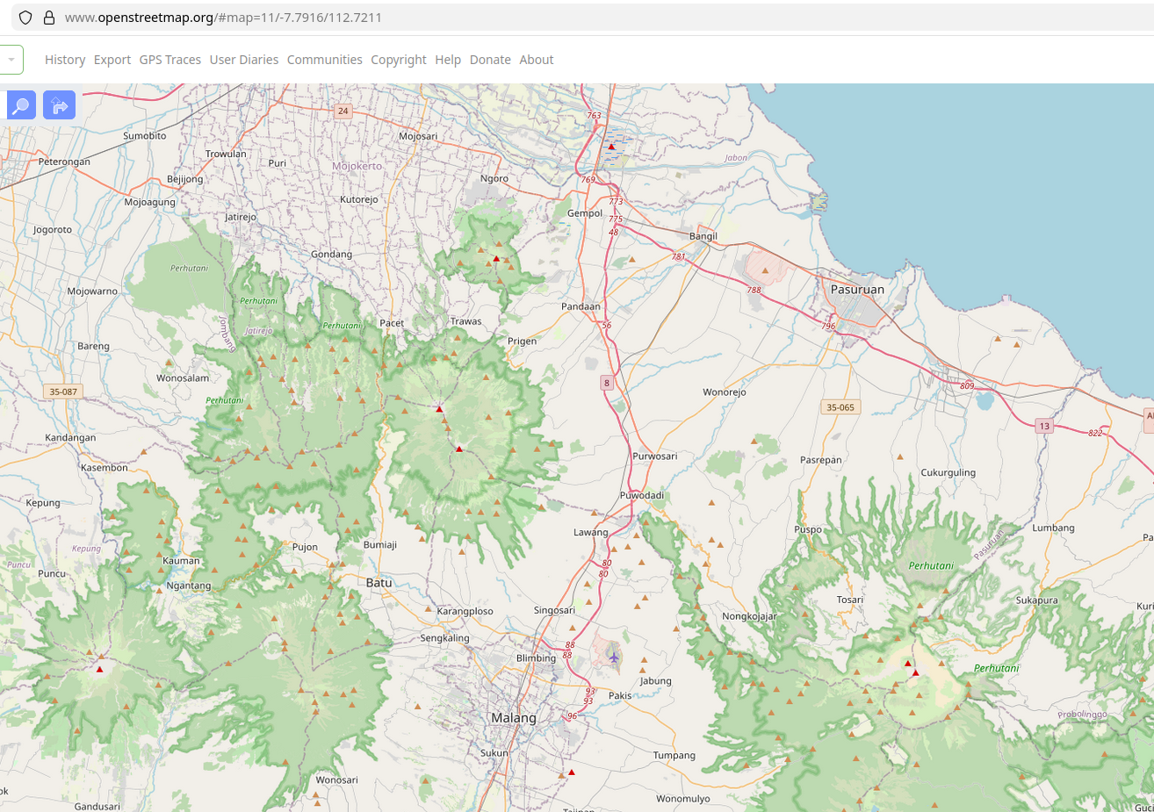

Slide 14
Todo: (2 pekan)
Buat kelompok 3-4 orang
Tentukan proyek yang dipresentasikan pada akhir semester
Ambil data dengan API publik
Diolah
Cari knowledge

Slide 15
Kurikulum Outcome Based Education
Mahasiswa menentukan sendiri target yang hendak dicapai
> Membuat portfolio karir
Dosen sebagai fasilitator-konsultan teknis
Self-assessment, peer-evaluation, portfolio

